Slide 1
Quantenphysik
Von Schrödingers Katze zum Quantencomputer…
Zusatz-Projekt Zufallszahlen
by Carsten Albert (2026), lizensiert unter BY-NC-SA 4.0

Slide 2
Zufallszahlen
= ein ganz oder scheinbar zufällig entstandene Zahl
Ein Zufallszahlen-Generator dient der Erzeugung von gleichverteilten Zufallszahlen innerhalb eines vorgegebenen Zahlenbereichs.
Wozu braucht man Zufallszahlen?
Welche Beispiele für Zufallszahl-Generatoren kennt ihr?
Wie könnte man Zufallszahlen generieren?

Slide 3
Zufallszahlen
= ein ganz oder scheinbar zufällig entstandene Zahl
Ein Zufallszahlen-Generator dient der Erzeugung von gleichverteilten Zufallszahlen innerhalb eines vorgegebenen Zahlenbereichs.
Welche Beispiele für Zufallszahl-Generatoren kennt ihr?
Wie könnte man Zufallszahlen generieren?
Computer kennen keinen Zufall!
Für die Simulation stochastischer Prozesse werden im Allgemeinen eine große Anzahl von Zufallszahlen (Zufallsziffern) benötigt.
Man benutzt deshalb häufig sogenannte Pseudozufallszahlen, die zwar mit deterministischen Algorithmen erzeugt werden, bei geeigneter Parameterwahl aber weitgehend dieselben Eigenschaften wie „echte“ Zufallszahlen besitzen.
Münze werfen (0/1)
Programmiersprache
(z. B. randint in Python )
Stern-Gerlach-Experiment (0/1)
Würfel werfen (0/…/6)
Excel
(z. B. =ZUFALLSZAHL())
Kernzerfall
(0/1)
physikalischer Pseudozufall
mathematischer Pseudozufall
echter (Quanten-)Zufall

Slide 4
Zufallszahlen
Aufgabe
Erzeuge eine 7-stellige Binäre Zufallszahl:
    die nur scheinbar zufällig ist und physikalisch erzeugt wurde
    die nur scheinbar zufällig ist und mathematisch erzeugt wurde
    die echt zufällig ist → machen wir zusammen ☺

Slide 5
Echte Zufallszahl mit einem Quantencomputer
IBM Quantum Lab: https://quantum-computing.ibm.com/lab
= Online-Plattform für Cloud-basiertes Quantencomputing
Idee für Generierung einer binären Zufallszahl:
Präpariere ein Qubit in einem Basiszustand.
Manipuliere den Zustand des Qubits so, dass es sich in einer perfekten Superposition aus 0 und 1 befindet (50:50).
Miss das Qubit und erhalte so einen Messwert (0 oder 1).
Wiederhole den Vorgang 7 mal, um eine 7-stellige binäre Zufallszahl zu erhalten.

Slide 6
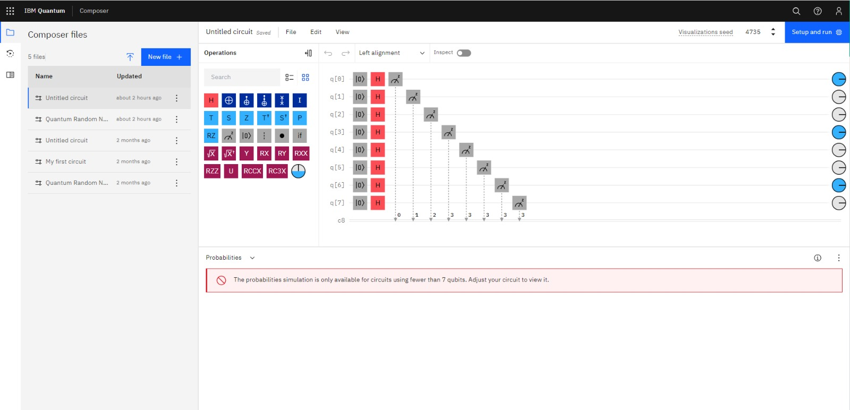
Echte Zufallszahl mit einem Quantencomputer
IBM Quantum Lab

Slide 7
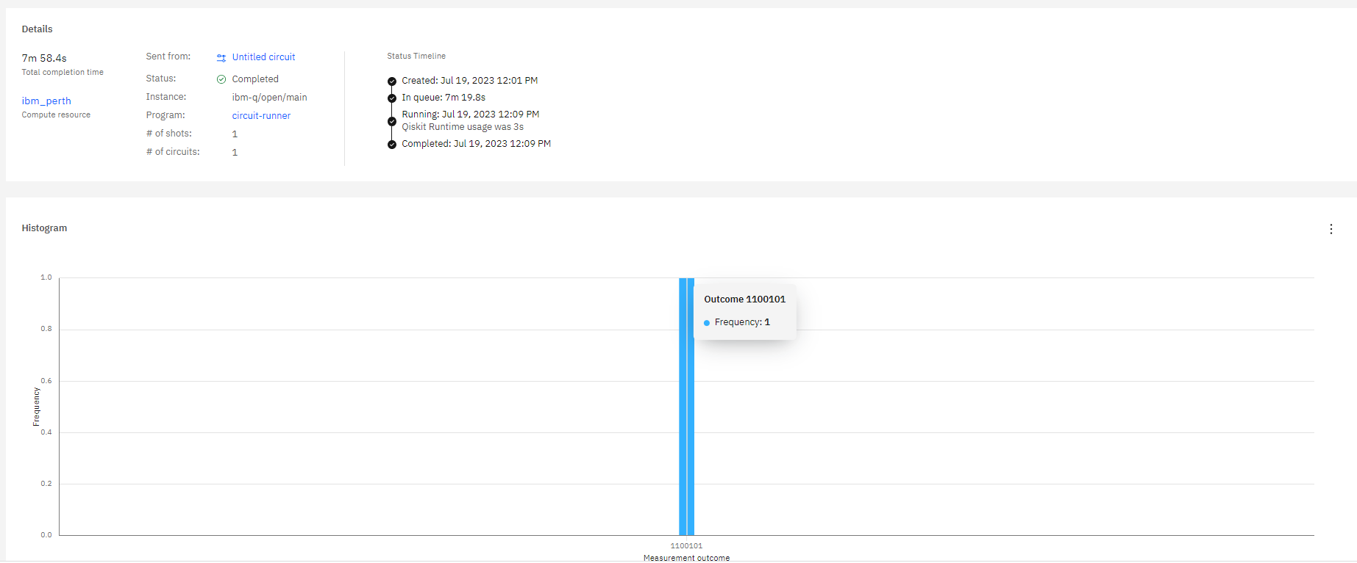
Echte Zufallszahl mit einem Quantencomputer
IBM Quantum Lab

